Slide 1
THÂN MẾN CHÀO ĐÓN
CẢ LỚP ĐẾN VỚI BÀI HỌC MỚI!

Slide 2





MẢNH GHÉP
MẢNH GHÉP
BÍ ẨN
BÍ ẨN

Slide 3


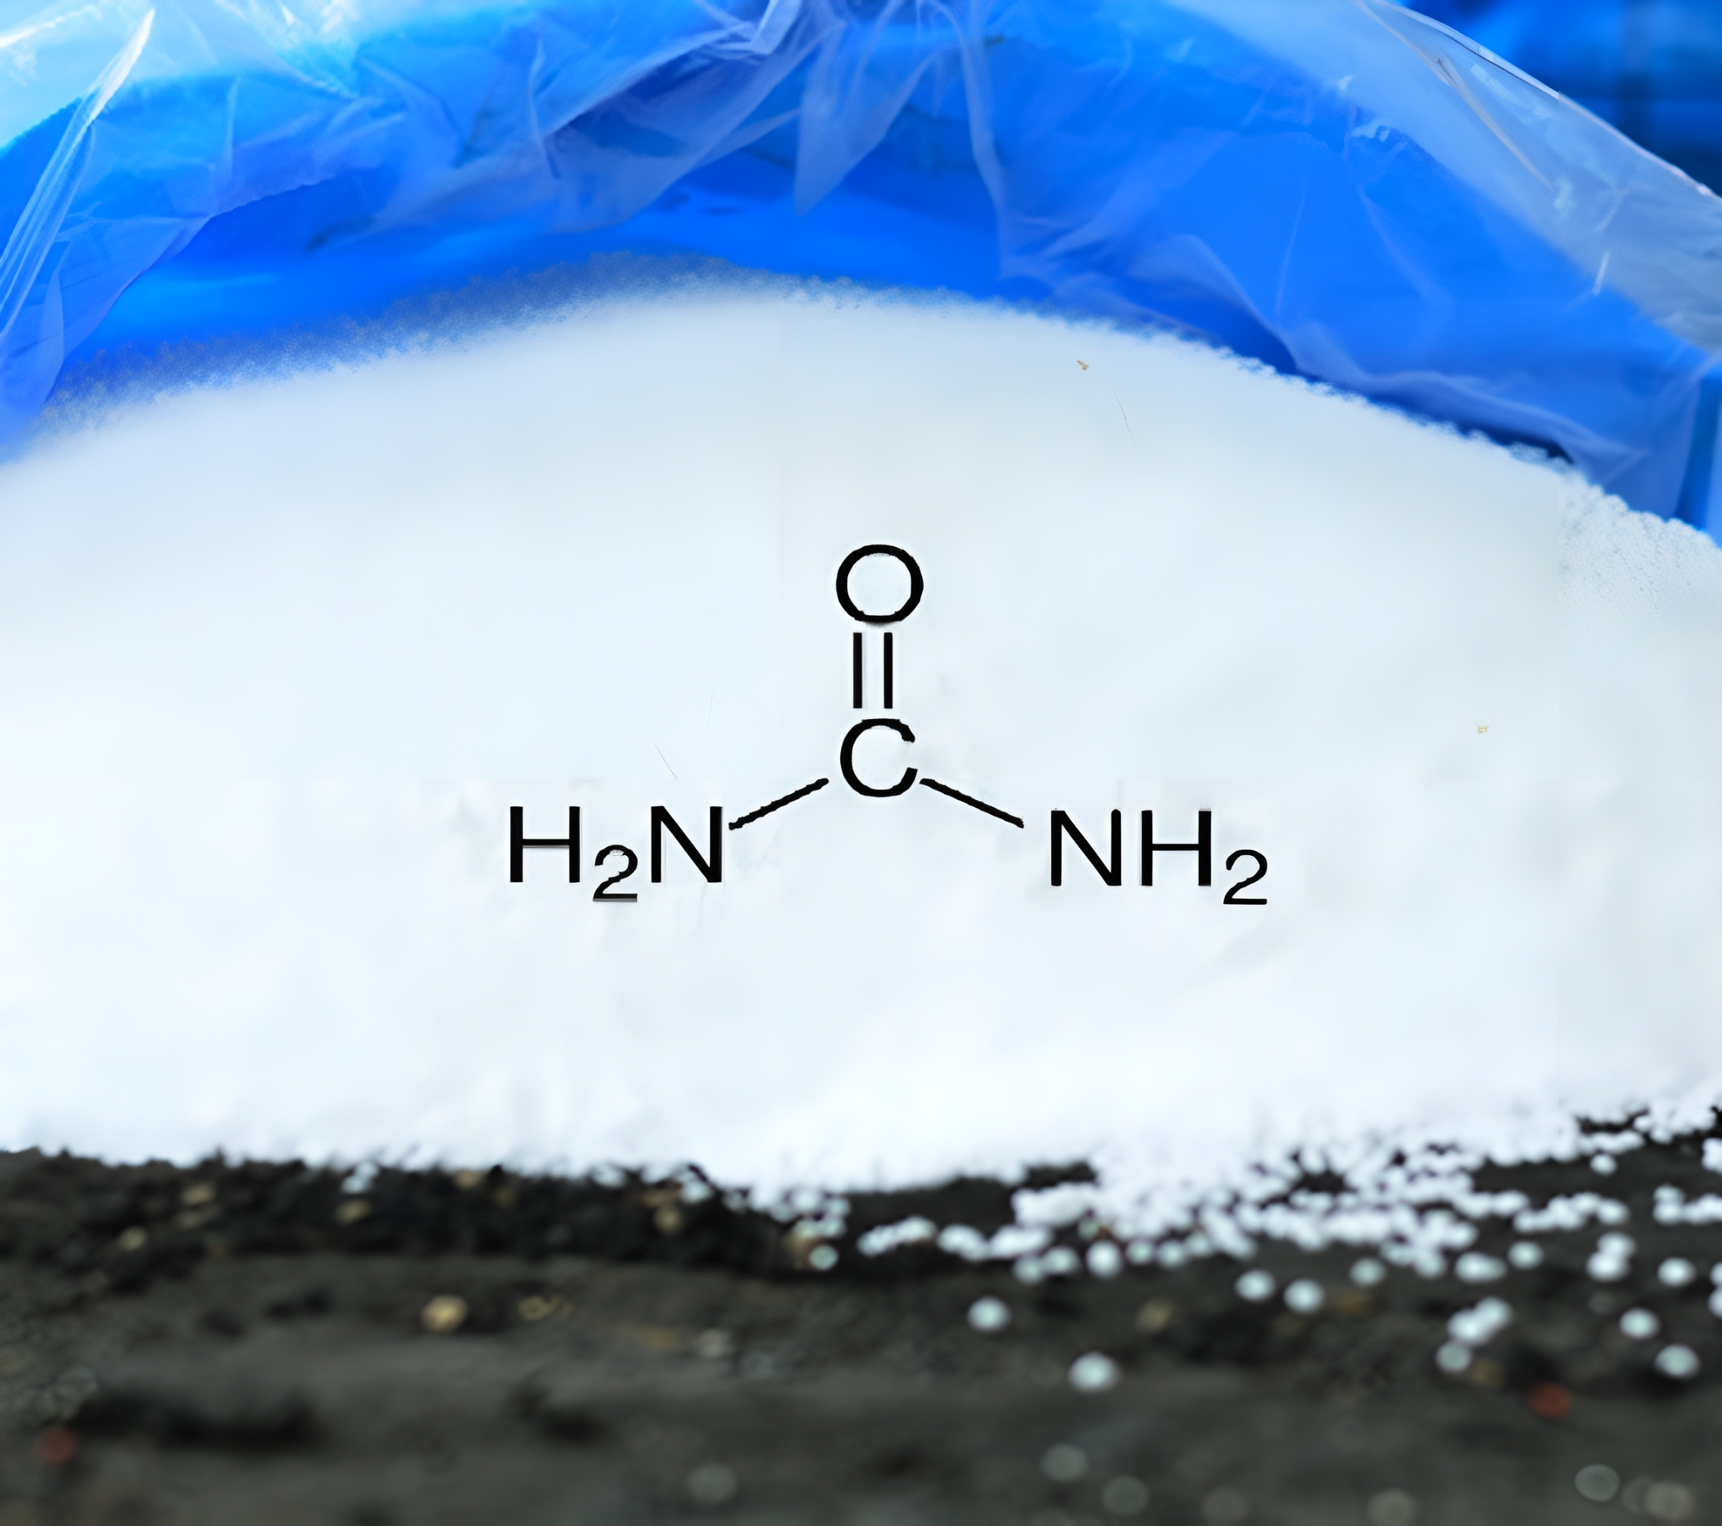


YÊU CẦU
Lựa chọn mảnh ghép để trả lời câu hỏi tương ứng. Nếu trả lời đúng câu hỏi, mảnh ghép sẽ được mở khóa…!!!
BẮT ĐẦU

Slide 4
Gợi ý: Đây là hình ảnh của một loại phân bón phổ biến ở nước ta.
ĐÁP ÁN
PHÂN UERA
Notes:
Bấm vào các mảnh ghép để mở câu hỏi. Sau khi mở hết mảnh ghép, bấm "Đáp án" để hiển thị đáp án. Bấm nút mũi tên góc phải màn hình để vào bài học.

Slide 5
Câu 1: Chất được tạo nên từ hai hay nhiều nguyên tố hóa học gọi là gì?
Hợp chất

Slide 6
Câu 2: Điền từ thích hợp vào chỗ ....
"Quá trình quang hợp tổng hợp ra …. và oxygen."
Glucose

Slide 7
Câu 3: Trong gạo, ngô, khoai, sắn chứa thành phần dinh dưỡng nào là chủ yếu?
Tinh bột

Slide 8
Câu 4: Loại phân bón hoá học nào cung cấp nitrogen cho cây trồng?
Phân đạm

Slide 9
CHƯƠNG 3. ĐẠI CƯƠNG HOÁ HỮU CƠ
BÀI 8: HỢP CHẤT HỮU CƠ VÀ HÓA HỌC HỮU CƠ

Slide 10
NỘI DUNG BÀI HỌC
01
02
Hợp chất hữu cơ và hóa học hữu cơ
Nhóm chức và phổ hồng ngoại (IR)

Slide 11

01
HỢP CHẤT HỮU CƠ VÀ HÓA HỌC HỮU CƠ

Slide 12

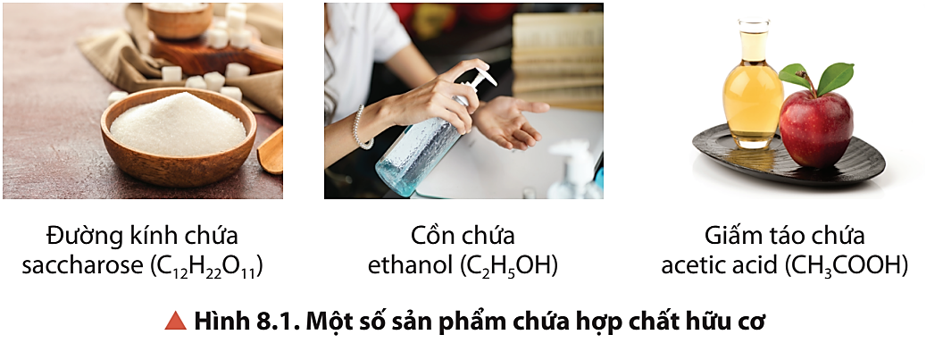
Tìm hiểu khái niệm hợp chất hữu cơ và hóa học hữu cơ
Quan sát Hình 8.1 và 8.2 SGK trang 46:

Slide 13
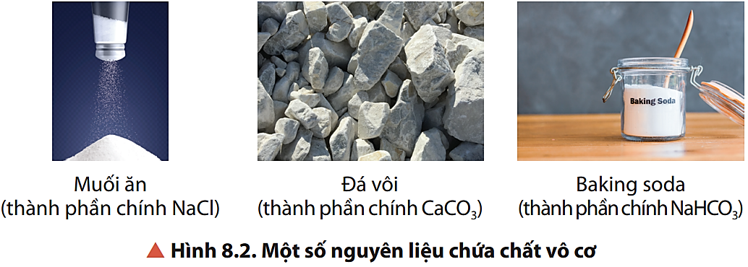
Tìm hiểu khái niệm hợp chất hữu cơ và hóa học hữu cơ
Quan sát Hình 8.1 và 8.2 SGK trang 46:

Slide 14


Nhận xét sự khác nhau về thành phần nguyên tố của các hợp chất hữu cơ và hợp chất vô cơ trong một số sản phẩm hình 8.1 và nguyên liệu ở hình 8.2. Hãy cho biết nguyên tố nào luôn có trong thành phần của hợp chất hữu cơ.
Trong hợp chất hữu cơ
Trong hợp chất vô cơ
Đều có nguyên tố Carbon và một số nguyên tố khác (H, O,...)
Có thể có hoặc không có nguyên tố Carbon (C)
Nguyên tố Carbon (C) luôn có trong hợp chất hữu cơ.

Slide 15


Tìm hiểu thông tin SGK và nêu khái niệm hợp chất hữu cơ và hóa học hữu cơ.
Hợp chất của carbon
Là hợp chất hữu cơ, trừ một số hợp chất như các oxide của carbon, muối carbonate, các carbide,...
KHÁI NIỆM
Hóa học hữu cơ
Là ngành hoá học chuyên nghiên cứu các hợp chất hữu cơ.

Slide 16


Thảo luận nhóm đôi
Luyện tập (SGK - tr.47)
Trong các chất sau Na₂CO₃, BaCl₂, MgSO₄, CH₃COONa, C₂H₅Br, CaO, CHCl₃, HCOOH. Xác định chất nào là hợp chất hữu cơ, chất nào là hợp chất vô cơ trong các chất trên
Hợp chất hữu cơ:
CH₃COONa, C₂H₅Br, CHCl₃, HCOOH
Hợp chất vô cơ:
Na₂CO₃, BaCl₂, MgSO₄, CaO

Slide 17


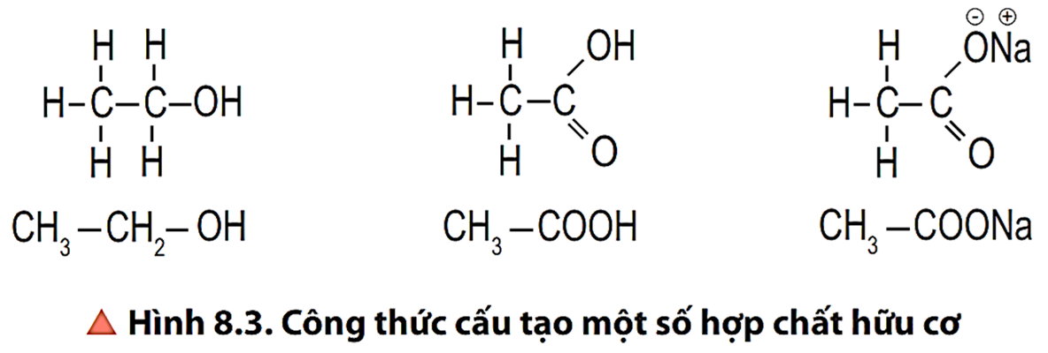
Tìm hiểu đặc điểm chung của các hợp chất hữu cơ
Thảo luận nhóm 4-5 HS
Xác định loại liên kết (liên kết cộng hóa trị, liên kết ion) trong phân tử các hợp chất hữu cơ ở hình 8.3

Slide 18

Đa số liên kết hóa học trong phân tử hợp chất hữu cơ ở hình 8.3 có liên kết cộng hóa trị.
Hợp chất CH₃COONa có thêm liên kết ion giữa CH₃COO⁻ và Na⁺

Slide 19


So sánh nhiệt độ nóng chảy, nhiệt độ sôi của các chất hữu cơ và các chất vô cơ trong bảng 8.1 và giải thích.
Bảng 8.1. Nhiệt độ nóng chảy, nhiệt độ sôi của một số hợp chất
Chất | C₂H₅OH | CH₂Cl₂ | KOH | CaCl₂
Nhiệt độ nóng chảy (ºC) | -114,14 | -95 | 406 | 775
Nhiệt độ sôi (ºC) | 78,3 | 39,8 | 1 327 | 1 935
Do các liên kết ion thường có nhiệt độ sôi lớn hơn so với các chất có liên kết cộng hoá trị.
Thấp hơn

Slide 20
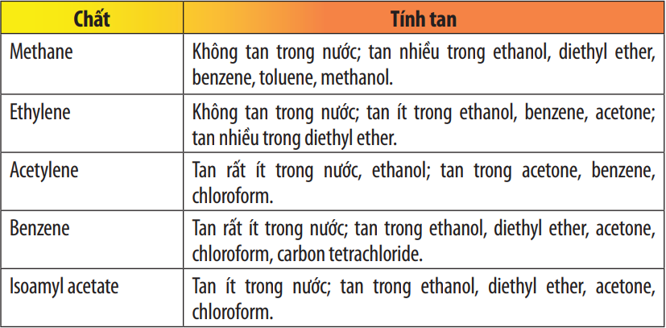

Quan sát bảng 8.2 nhận xét về tính tan của các hợp chất hữu cơ trong dung môi nước và một số dung môi hữu cơ.
Bảng 8.2. Tính tan của một số hợp chất hữu cơ
Ít tan hoặc không tan trong nước
Tan nhiều trong dung môi hữu cơ

Slide 21

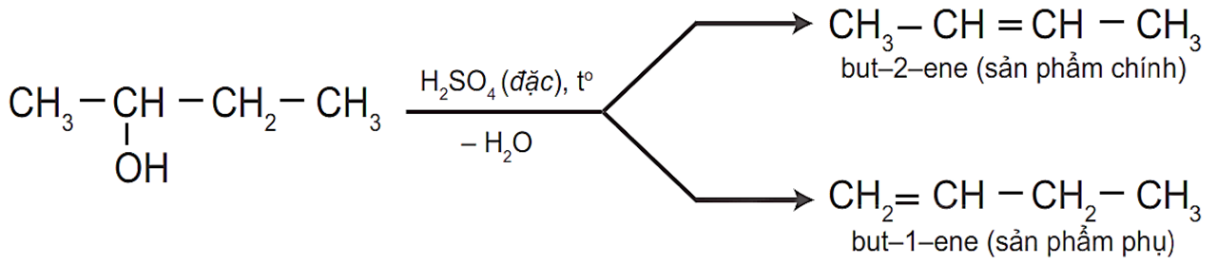

Xét phản ứng tách nước của butan-2-ol:
Sản phẩm tạo thành có số lượng nguyên tử C, H như nhau, nhưng đặc điểm liên kết (vị trí liên kết đôi) khác nhau.
Nhận xét đặc điểm cấu tạo của hai sản phẩm tạo thành trong phản ứng tách nước của butan - 2 - ol.

Slide 22

KẾT LUẬN: Đặc điểm chung của các hợp chất hữu cơ
Đặc điểm liên kết
thường là liên kết cộng hoá trị.
Thường có nhiệt độ nóng chảy và nhiệt độ sôi thấp, không tan hoặc ít tan trong nước, tan nhiều trong dung môi hữu cơ.
Tính chất vật lí
Đặc điểm chung
Đa số đều dễ cháy, kém bền với nhiệt nên dễ bị phân huỷ bởi nhiệt. Phản ứng thường xảy ra chậm, không hoàn toàn và không theo một hướng nhất định nên tạo thành hỗn hợp các sản phẩm.
Tính chất hóa học

Slide 23
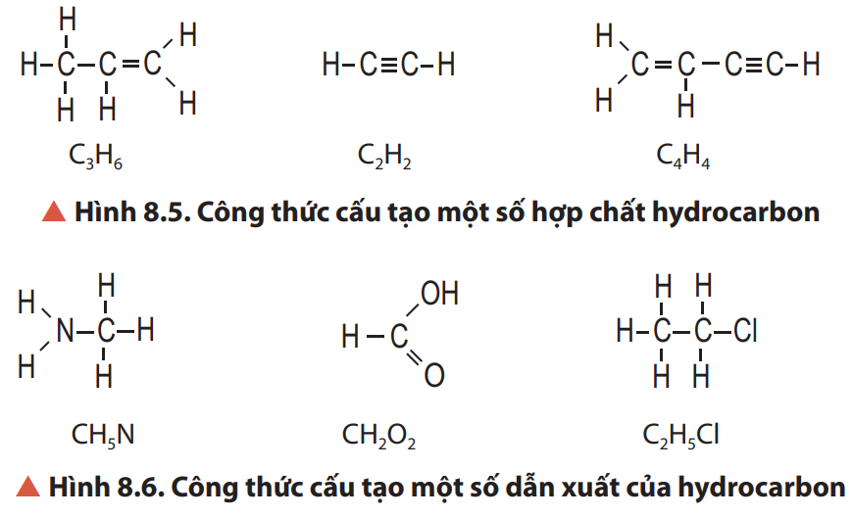

Nhận xét thành phần nguyên tố của hydrocarbon và dẫn xuất của hydrocarbon trong hình 8.5 và 8.6
Phân loại các hợp chất hữu cơ
Tiếp tục thảo luận nhóm

Slide 24
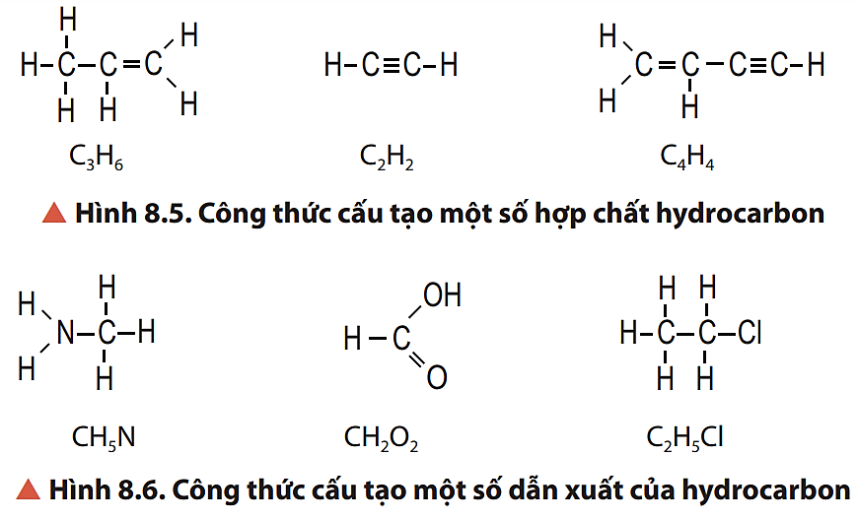
Trong thành phần phân tử chỉ chứa hai nguyên tố là
carbon và hydro.

Slide 25
Ngoài C, H ra còn có một số hay nhiều nguyên tố khác như O, N, S, Cl...

Slide 26


KẾT LUẬN
Phân loại hợp chất hữu cơ:
Hợp chất hữu cơ
Hydrocarbon
Dẫn xuất hydrocarbon
Tạo thành từ 2 nguyên tố C, H
Ngoài C, H còn có các nguyên tố như: O, S, N, Cl,...

Slide 27

Luyện tập (SGK - tr.48)
Cho các hợp chất hữu cơ sau: CH₃COONa, C₂H₅Br, C₂H₆, CHCl₃, HCOOH, C₆H₆. Cho biết chất nào là hydrocarbon, chất nào là dẫn xuất hydrocarbon.
Hydrocarbon:
Dẫn xuất của hydrocarbon:
C₂H₆, C₆H₆
CH₃COONa, C₂H₅Br, CHCl₃, HCOOH

Slide 28


ĐƯỜNG LÊN ĐỈNH
OLYMPIA

Slide 29
1
Câu hỏi: Trong thành phần phân tử hợp chất hữu cơ nhất thiết phải có nguyên tố
A. carbon B. hydrogen
C. oxygen D. nitrogen
ĐÁP ÁN
A
Answer
Notes:
Bấm nút Answer màu xanh góc phải màn hình để hiển thị đáp án

Slide 30
2
Câu hỏi: Dãy các hợp chất nào sau đây là hợp chất hữu cơ?
A. CH₄, C₂H₆, CO B. C₆H₆, CH₄, C₂H₅OH
C. CH₄, C₂H₂, CO₂ D. C₂H₂, C₂H₆O, BaCO₃
ĐÁP ÁN
B
Answer
Notes:
Bấm nút Answer màu xanh góc phải màn hình để hiển thị đáp án

Slide 31
3
Câu hỏi: Thành phần phần trăm về khối lượng của nguyên tố C trong C₃H₈O là
A. 30% B. 40%
C. 50% D. 60%
ĐÁP ÁN
D
Answer
Notes:
Bấm nút Answer màu xanh góc phải màn hình để hiển thị đáp án

Slide 32
4
Câu hỏi: Dựa vào thành phần phân tử, hợp chất hữu cơ được chia thành mấy loại chính?
A. 1 B. 2
C. 3 D. 4
ĐÁP ÁN
B
Answer
Notes:
Bấm nút Answer màu xanh góc phải màn hình để hiển thị đáp án

Slide 33
5
Câu hỏi: Chất nào sau đây thuộc loại hợp chất hữu cơ?
A. CO₂ B. CO
C. K₂CO₃ D. CH₄
ĐÁP ÁN
D
Answer
Notes:
Bấm nút Answer màu xanh góc phải màn hình để hiển thị đáp án

Slide 34
6
Câu hỏi: Chất nào sau đây không thuộc dẫn xuất hydrocarbon?
A. CH₃OH B. CH₃Cl
C. CH₃CH₂CH₃ D. CH₃COONa
ĐÁP ÁN
C
Answer
Notes:
Bấm nút Answer màu xanh góc phải màn hình để hiển thị đáp án

Slide 35
HƯỚNG DẪN VỀ NHÀ
01
02
03
Chuẩn bị tiết học sau
Nhóm chức và
phổ hồng ngoại (IR)
Ôn tập kiến thức đã học
Hoàn thành bài tập trong SGK và SBT

Slide 36
CẢM ƠN CÁC EM ĐÃ CHÚ Ý LẮNG NGHE BÀI GIẢNG!

